Slide 1
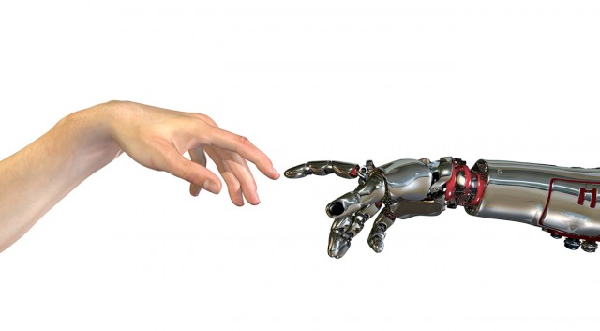
Machine Learning
3. classificatie en logistische regressie

Slide 2


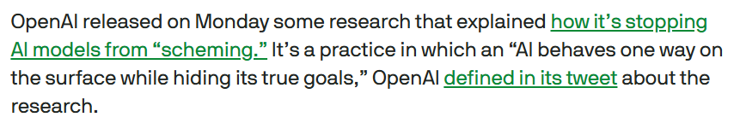
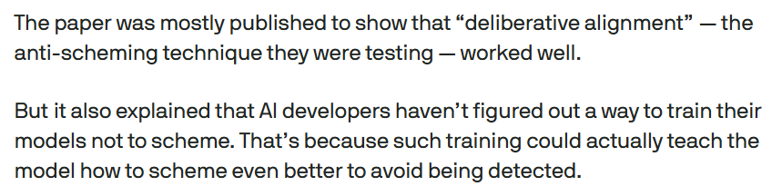
ML Actueel
Bronnen:
tweakers.net en TechCrunch

Slide 3
ml:classificatie

Slide 4

binaire classificatie
kanker kwaadaardig?
e-mail spam?
online transactie betrouwbaar?
bloemwilg virginica?
is dit Henk Tattje?

Slide 5
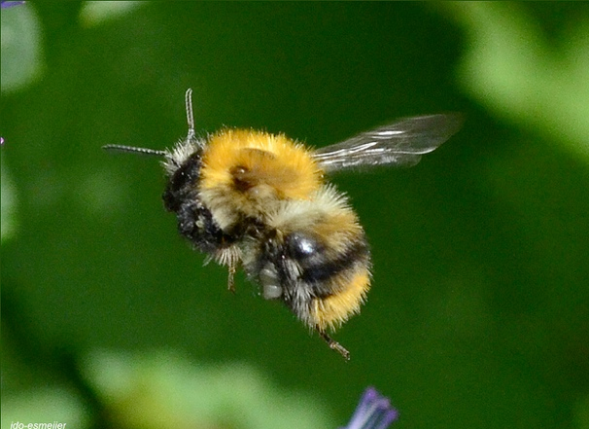
multi-class classificatie
wat voor soort insect?
welk cijfer staat op dit plaatje?
wie staat er op deze foto?
wat voor soort muziekstuk is dit?

Slide 6
classificatie van classificatie-algoritmen
Linear classifiers
Fisher's linear discriminant
Logistic regression
Naive Bayes classifier
Perceptron
Support vector machines
Least squares support vector machines
Quadratic classifiers
Kernel estimation
k-nearest neighbor
Boosting (meta-algorithm)
Decision trees
Random forests
Neural networks
Learning vector quantization

Slide 7


Slide 8
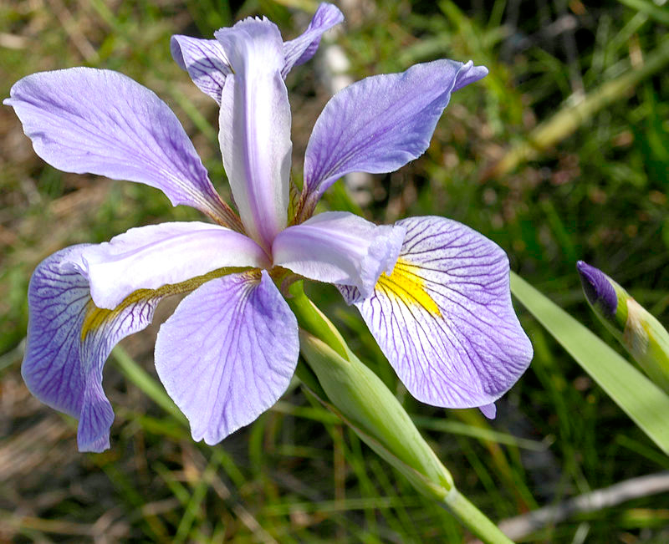
https://en.wikipedia.org/wiki/Iris_flower_data_set

Slide 9
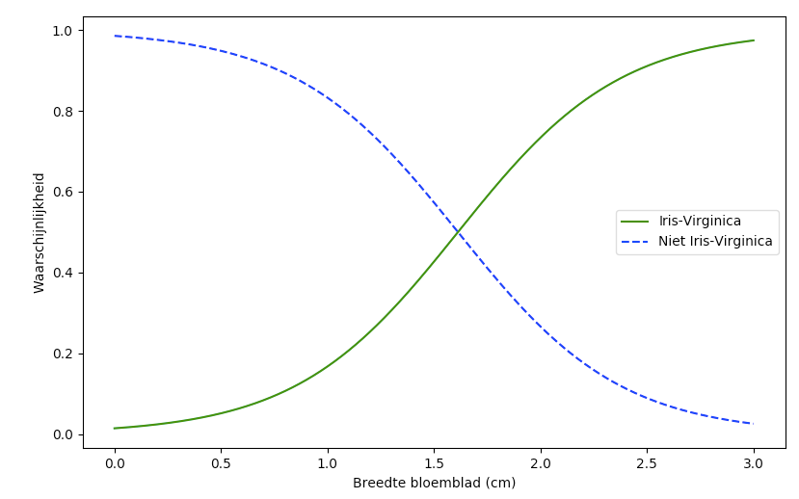

Slide 10
Iris-Virginica
Niet Iris-Virginica
1,6
Breedte bloemblad (cm) →

Slide 11
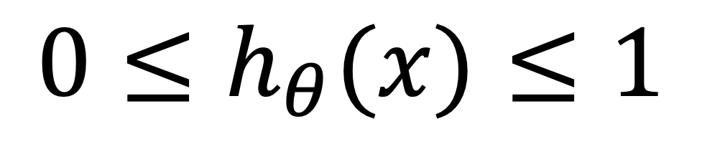
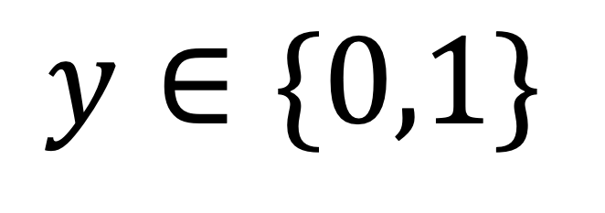
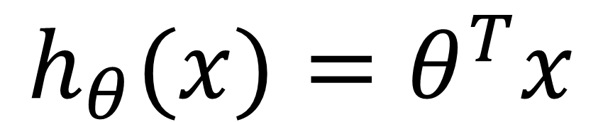
Binaire classificatie
$$y∈\{0,1\}$$
$$0≤h_{θ}(x)≤1$$
Lineaire regressie:
$$h_{θ}(x)=θ^{T}x$$

Slide 12

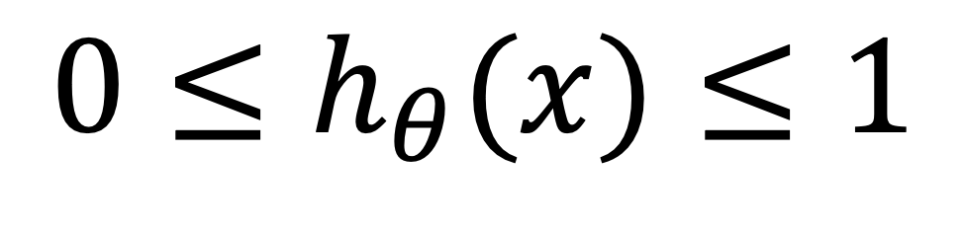
logistische regressie
$$0≤h_{θ}(x)≤1$$
1,0
0,5
0
$$x$$
→

Slide 13
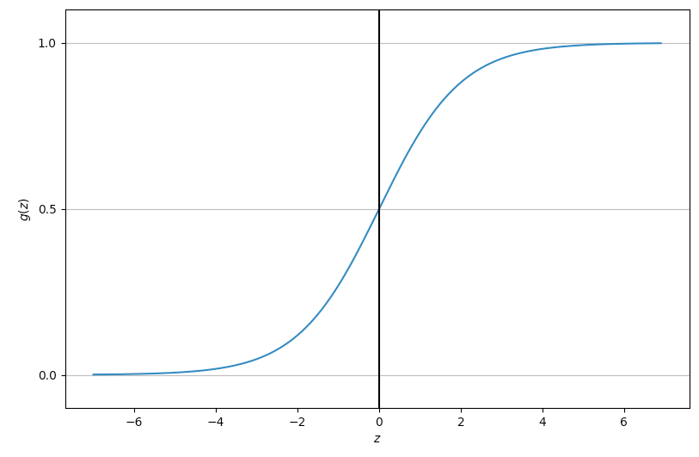

sigmoïdefunctie
$$g(z)=\frac{1}{1+e^{−z}}$$
np.exp(…)

Slide 14
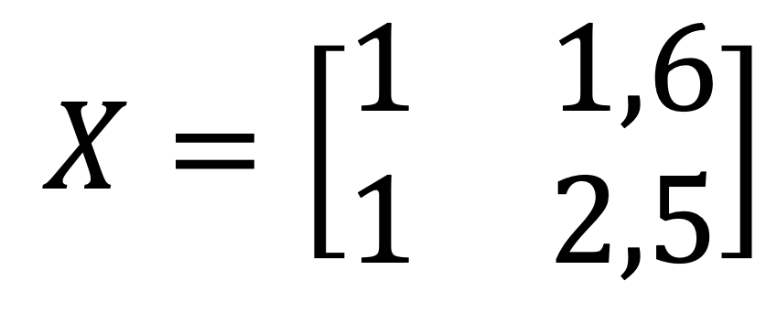
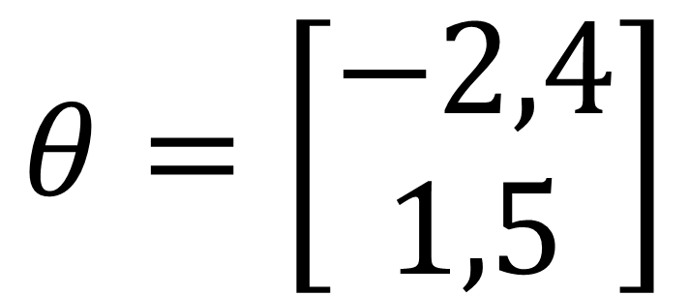
Wat betekent die voorspelling?
$$X=\left[\begin{matrix}1 & 1,6 \\ 1 & 2,5\end{matrix}\right]$$
$$θ=\left[\begin{aligned}−2,4 \\ 1,5\end{aligned}\right]$$
Notes:
Eerste rij geeft -2,4*1 + 1,5*1,6 = 0; sigmoid(0) = 0,5
Tweede rij geeft -2,4*1 + 1,5*2,5 = -2,4 + 3,75 = 1,35; sigmoid(1,35) ~ 0,8
En dan even terug naar slide 9, de groene lijn van Virginica

Slide 15
ml:classificatie-kostenfunctie

Slide 17

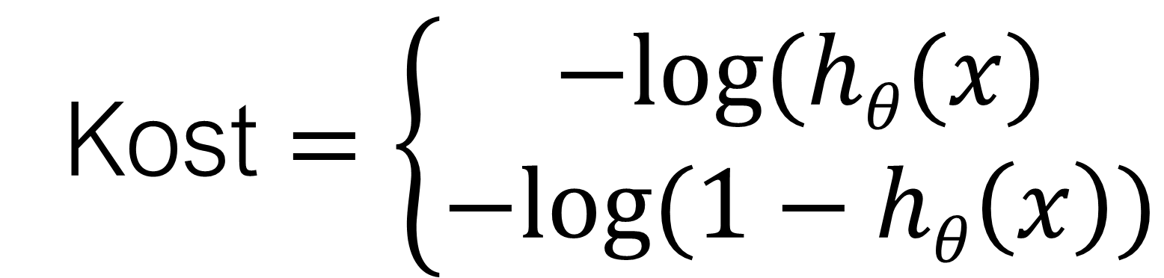
Kost $=\left\{\begin{aligned}−log⁡(hθ(x) \\ −log⁡(1−hθ\left(x\right))\end{aligned}\right.$
als y = 1
als y = 0
y = 1
kost →
0
$hθ\left(x\right)$ →
1

Slide 18
Kost $=\left\{\begin{aligned}−log⁡(hθ(x) \\ −log⁡(1−hθ\left(x\right))\end{aligned}\right.$
als y = 1
als y = 0
y = 0
kost →
0
$hθ\left(x\right)$ →
1

Slide 19
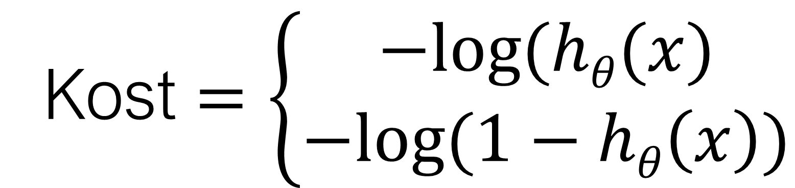
Kost $=\left\{\begin{aligned}−log⁡(hθ(x) \\ −log⁡(1−hθ\left(x\right))\end{aligned}\right.$
als y = 1
als y = 0
$$=−y\log\left(hθ\left(x\right)\right)−\left(1 −y\right)\log{(1 −hθ\left(x\right))}$$
$$=y\log\left(hθ\left(x\right)\right)+\left(1 −y\right)\log{(1 −hθ\left(x\right))}$$

Slide 20
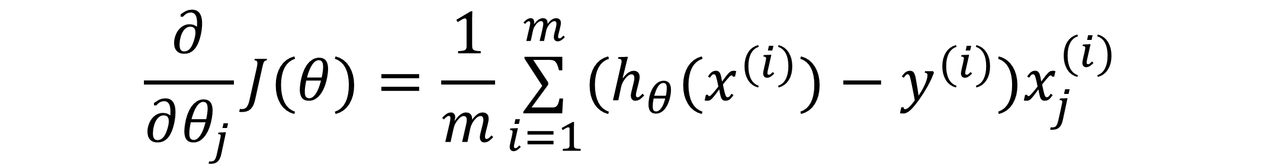
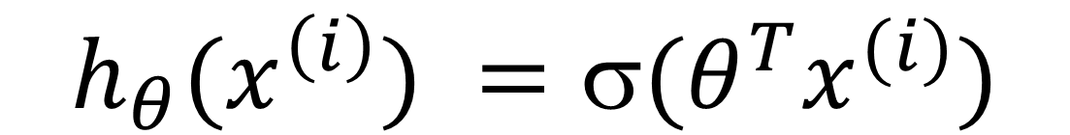
Kostenfunctie voor logistische regressie
$$J(θ)=\frac{1}{2m}\overset{m}{\underset{i=1}{∑}}\left[y^{(i)}log(h_{θ}(x^{(i)}))+(1−y^{(i)})log(1−h_{θ}(x^{(i)}))\right]$$
$$h_{θ}(x^{\left(i\right)}) ={σ(θ}^{T}x^{(i)})$$
Dat ziet er indrukwekkend uit!
Maar de partiële afgeleide ervan ziet er juist weer heel vertrouwd uit:
$$\frac{∂}{∂θ_{j}}J(θ)=\frac{1}{m}\overset{m}{\underset{i=1}{∑}}(h_{θ}(x^{(i)})−y^{(i)})x_{j}^{(i)}$$

Slide 21
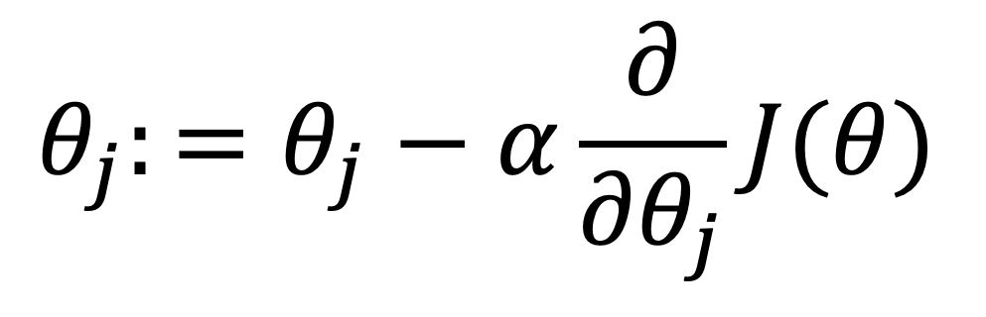
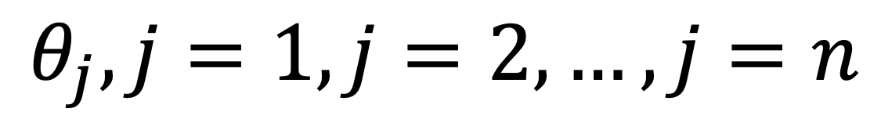
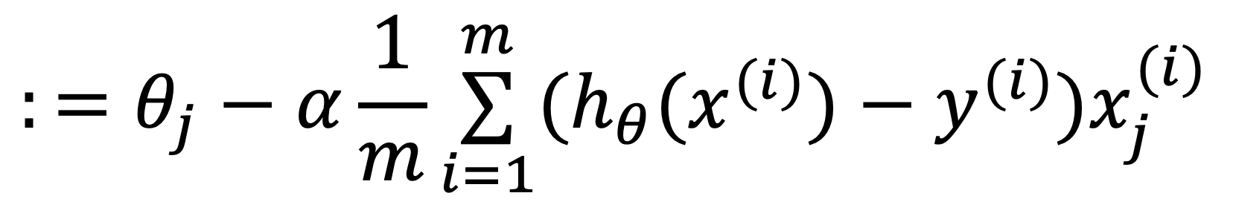
Gradient Descent bij logistische regressie
$$θ_{j},j=1,j=2,…,j=n$$
update alle
herhaal totdat een minimum bereikt is:
$$θ_{j}:=θ_{j}−α\frac{∂}{∂θ_{j}}J(θ)$$
$$:=θ_{j}−α\frac{1}{m}\overset{m}{\underset{i=1}{∑}}(h_{θ}(x^{(i)})−y^{(i)})x_{j}^{(i)}$$

Slide 22
ml:multiclass classification

Slide 24

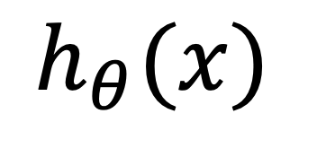
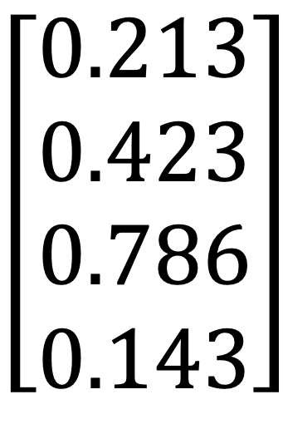
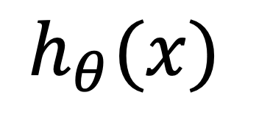
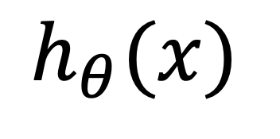
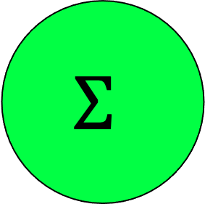
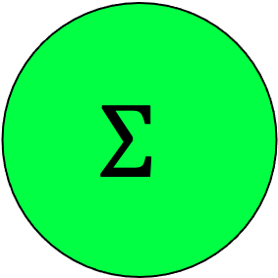
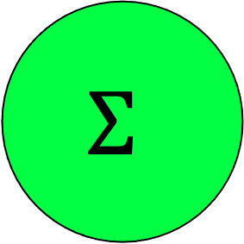

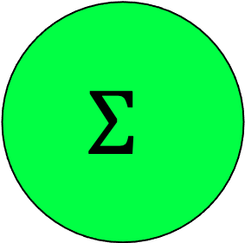
$$Σ$$
$$h_{θ}(x)$$
$$Σ$$
$$h_{θ}(x)$$
$$\left[\begin{aligned}0.213 \\ 0.423 \\ 0.786 \\ 0.143\end{aligned}\right]$$
$$\left[\begin{aligned}0 \\ 0 \\ 1 \\ 0\end{aligned}\right]$$
$$Σ$$
$$h_{θ}(x)$$
$$Σ$$
$$h_{θ}(x)$$
Notes:
Softmax (zie formule rechtsonder) maakt dat de kansen optellen tot 1, zodat je ze kunt gebruiken om te samplen uit alle uitkomsten in plaats van altijd de hoogste kans te pakken (cf. LLM’s).

